Slide 2
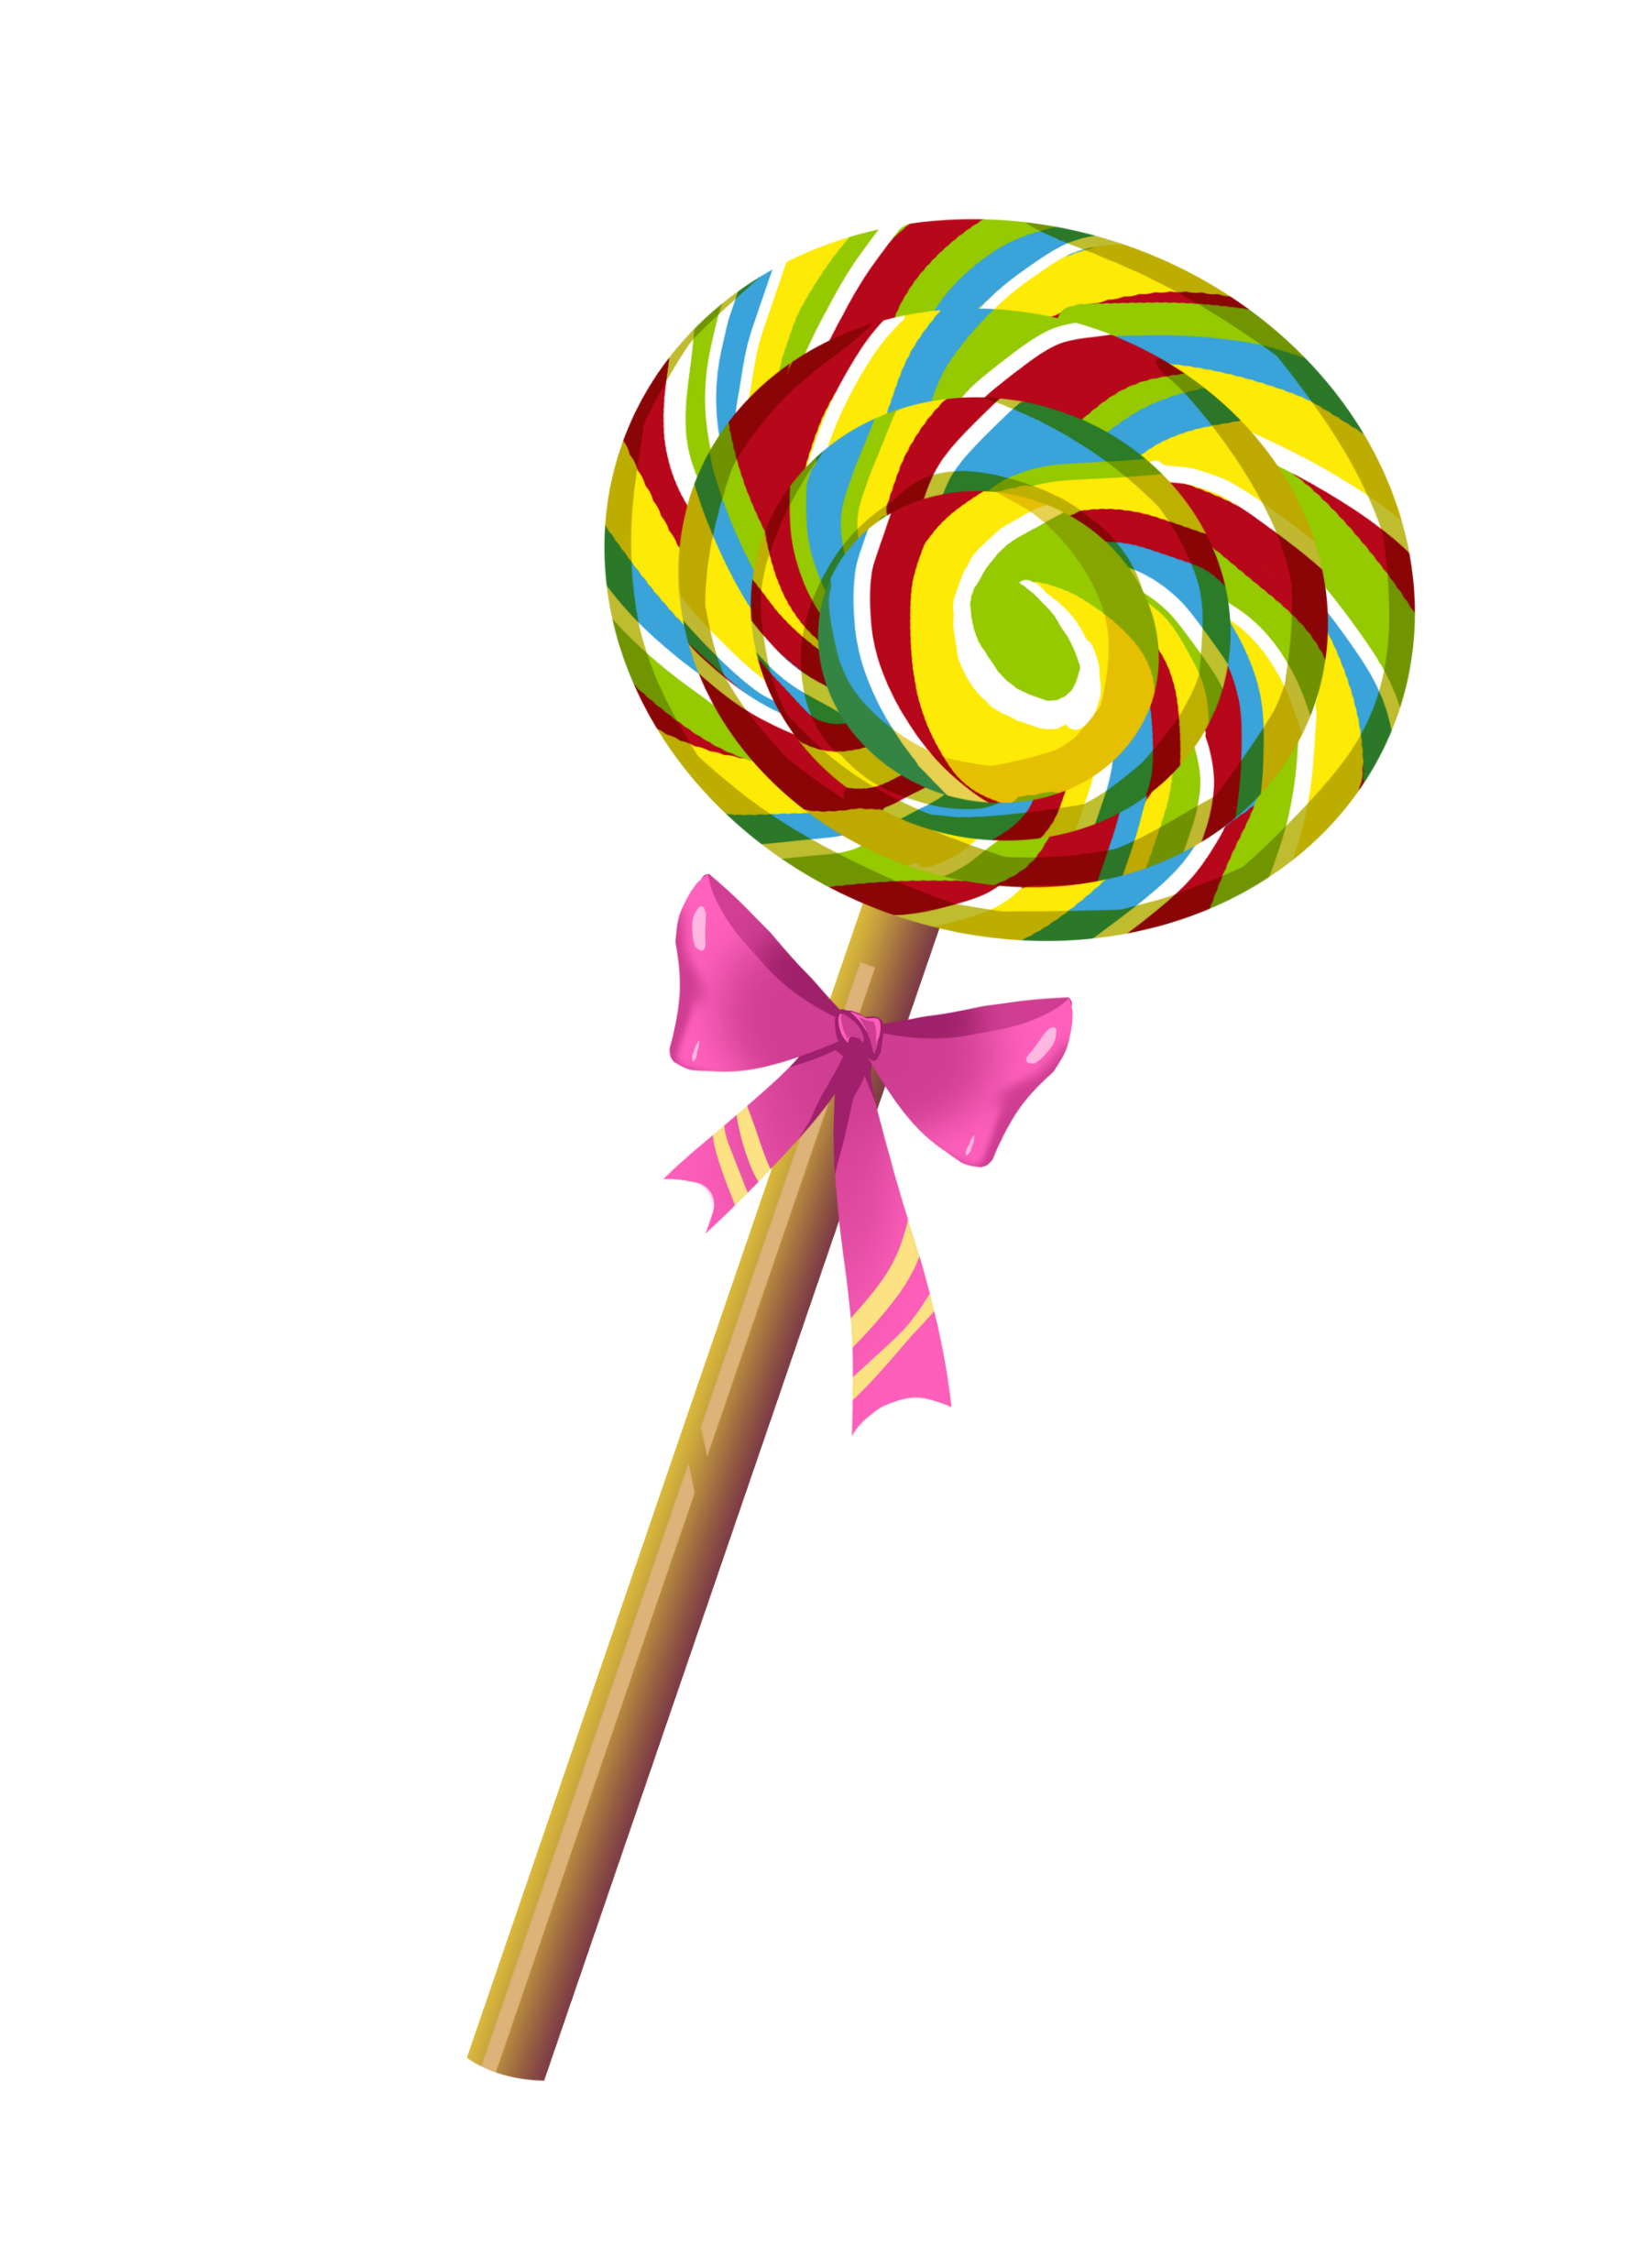
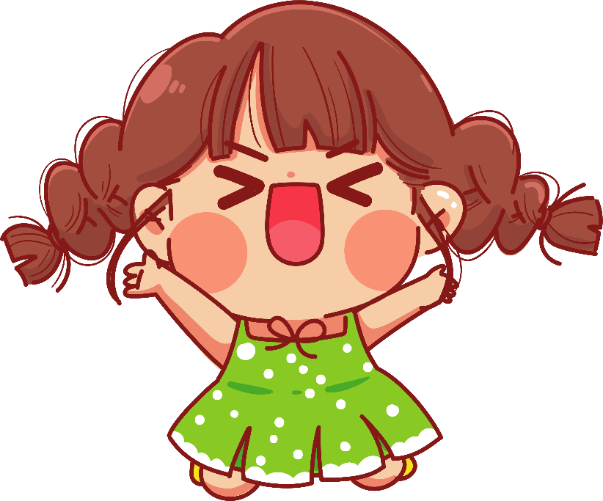
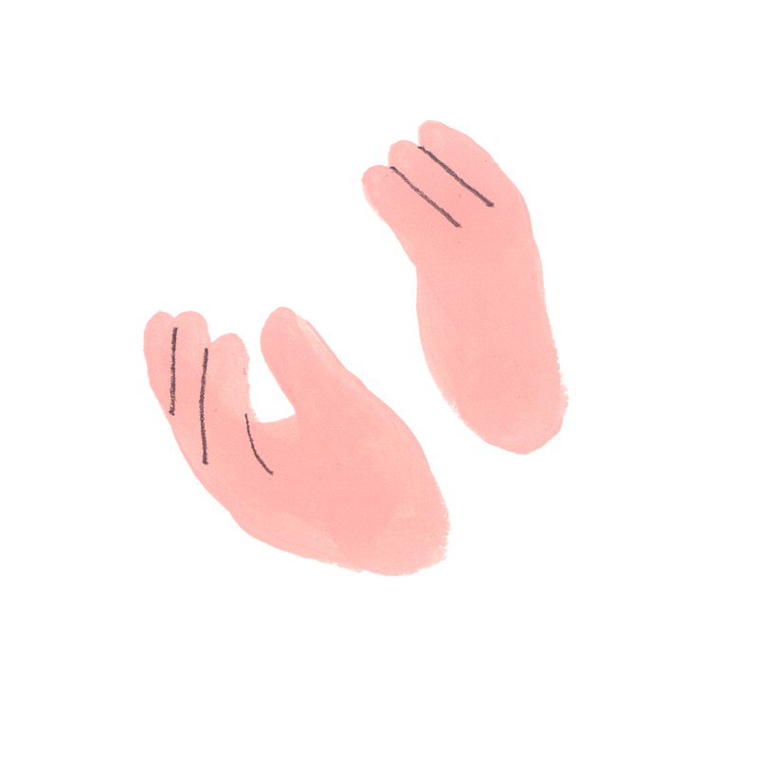

Slide 3
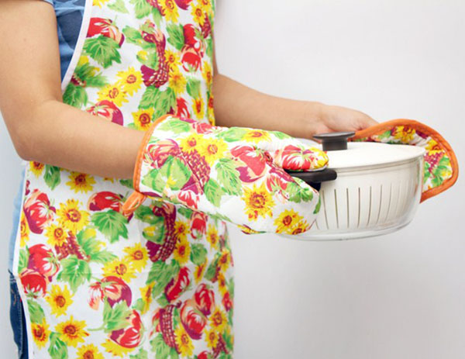
1. Tôi giúp mẹ không bị bỏng khi bê xoong từ bếp xuống.
Đố bạn tôi là gì?
Tôi là cái lót tay
THỜI GIAN
ĐÁP ÁN
HẾT GIỜ

Slide 4
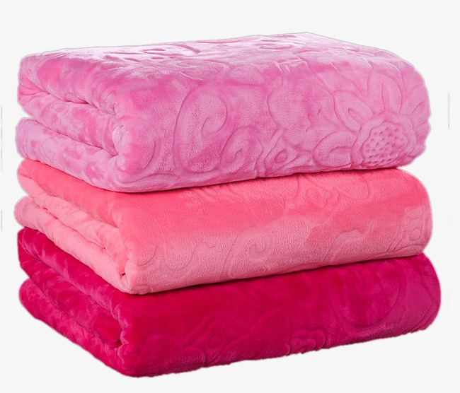
2. Tôi giúp mọi người được ấm trong khi ngủ.
Đố bạn tôi là gì và được làm bằng gì?
Tôi là cái chăn.
Tôi thường được làm bằng bông, len,...
ĐÁP ÁN
THỜI GIAN
HẾT GIỜ

Slide 5
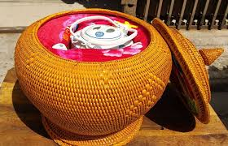
4. Tôi là cái giỏ ấm.
Đố bạn biết công dụng của tôi?
Tôi giúp cho nước trong bình trà nóng lâu hơn.
ĐÁP ÁN
THỜI GIAN
HẾT GIỜ

Slide 6
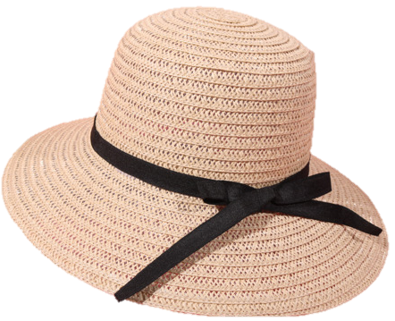
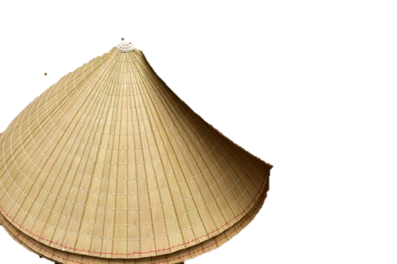
3. “Mẹ thường hay đội Đi nắng đi mưa
Ngự trên đầu đó Người người vẫn ưa”
Đố bạn tôi là cái gì?
Tôi là cái nón, cái mũ
ĐÁP ÁN
THỜI GIAN
HẾT GIỜ

Slide 7
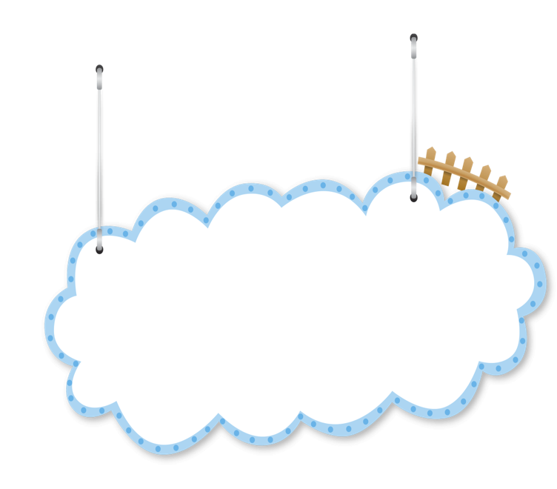
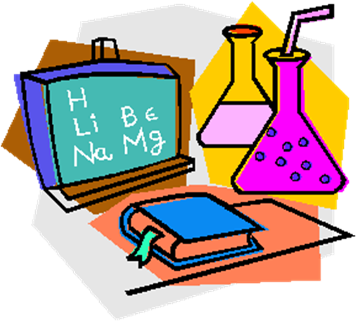
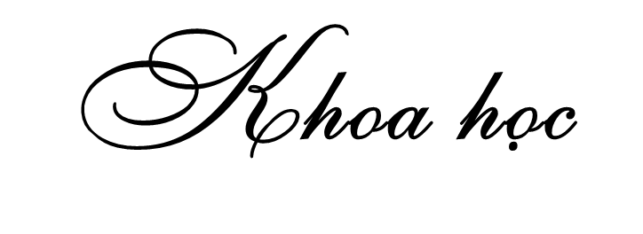
…
Giáo vi
********
* * * * *
Vật dẫn nhiệt tốt, vật dẫn nhiệt kém
(Tiết 2)
Notes:
Hương Thảo – Zalo 0972115126. Các nick khác đều là giả mạo

Slide 8
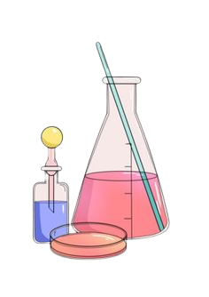
01
02
03
04
05

Slide 9
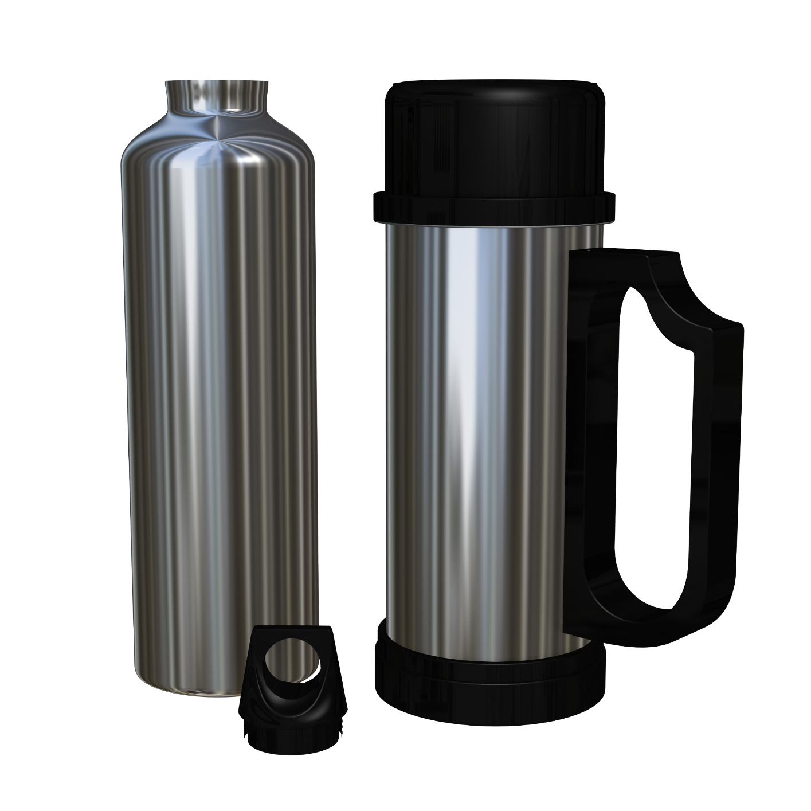
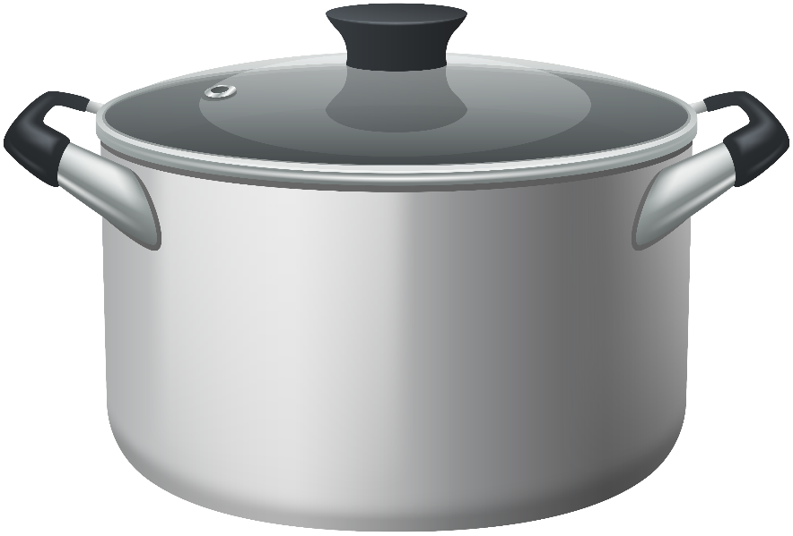
2. Ứng dụng tính dẫn nhiệt của vật
01
02
03
04
05
Notes:
Hương Thảo – Zalo 0972115126. Các nick khác đều là giả mạo

Slide 10
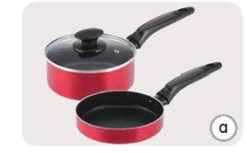
Quan sát hình và trả lời câu hỏi
Bộ phận nào của nồi và chảo (Hình 2a) dẫn nhiệt kém, bộ phận nào dẫn nhiệt tốt?
Cán nồi/chảo dẫn nhiệt kém
Lòng nồi/chảo dẫn nhiệt tốt

Slide 11
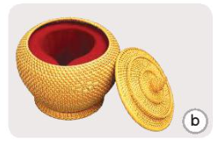
Quan sát hình và trả lời câu hỏi
Để giữ cho nước trong ấm nóng lâu thì giỏ đựng ấm và bên trong giỏ (Hình 2b) cần làm bằng vật dẫn nhiệt tốt hay dẫn nhiệt kém? Nêu tên một số vật có thể sử dụng làm giỏ và lót trong giỏ ấm.
Để giữ cho nước trong ấm nóng lâu thì giỏ đựng ấm và bên trong giỏ cần làm bằng vật dẫn nhiệt kém.
Một số vật có thể sử dụng làm giỏ và lót trong giỏ ấm: xốp, len, bông, nhựa, ...

Slide 12
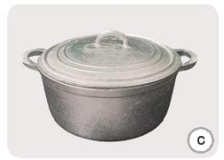
Quan sát hình và trả lời câu hỏi
Nồi gang (Hình 2c) dẫn nhiệt tốt hay dẫn nhiệt kém? Khi chuyển nồi gang rời khỏi bếp lửa cần chú ý điều gì?
Nồi gang dẫn nhiệt tốt.
Khi chuyển nồi gang rời khỏi bếp lửa cần chú ý dùng đồ lót tay cầm vì dễ bị bỏng.

Slide 13
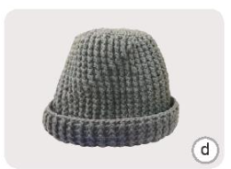
Quan sát hình và trả lời câu hỏi
Vì sao ta thường đội mũ len (Hình 2d) vào những ngày đông giá rét?
Vì len dẫn nhiệt kém giúp cho tai, đầu giữ nhiệt và không bị lạnh.

Slide 14
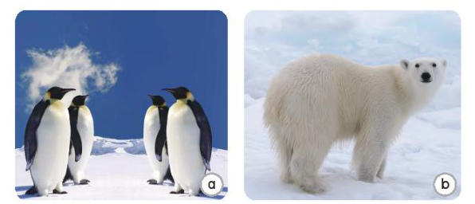
2. Trong thế giới tự nhiên, các loài vật luôn thích nghi với điều kiện biến đổi nhiệt độ của môi trường sống. Quan sát hình 3 và trả lời câu hỏi.
Bộ lông dày của chim cánh cụt và gấu trắng Bắc Cực có tác dụng gì?
Bộ lông dày của chim cánh cụt và gấu trắng Bắc Cực có tác dụng giữ ấm cơ thể chúng

Slide 15
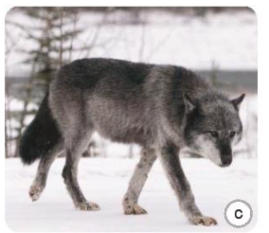
Bộ lông của sói xám rất dày vào mùa đông, rụng vào mùa xuân và mọc trở lại vào mùa thu có tác dụng gì?
Bộ lông của sói xám rất dày vào mùa đông để chống rét, mùa xuân rụng bớt để cơ thể mát vào mùa hè. Đến mùa thu lại mọc lại để chống rét vào mùa đông.

Slide 16
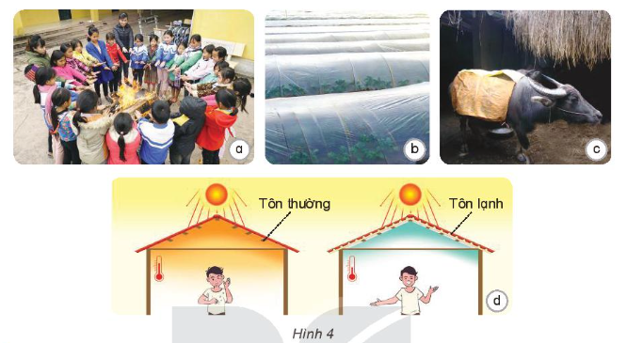
3. Quan sát hình 4. Nêu và giải thích một số cách chống nóng, chống rét cho người, vật nuôi và cây trồng.
Notes:
Hương Thảo – Zalo 0972115126. Các nick khác đều là giả mạo

Slide 17
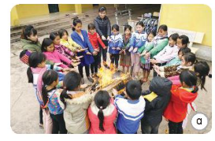
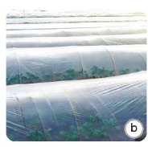
Cô giáo và các bạn đứng quanh đống lửa để sưởi ấm.
Dùng ni lon chống rét cho cây trồng

Slide 18
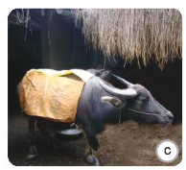
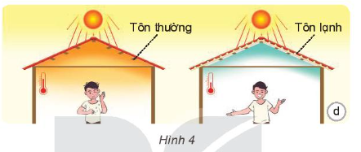
Dùng áo chống rét cho trâu
Lợp mái nhà bằng tôn lạnh thì trong nhà sẽ mát hơn sử dụng tôn thường.

Slide 19
01
02
03
04
05

Slide 20
Vì sao về mùa lạnh, khi vịn tay vào lan can bằng thép ta thấy lạnh hơn khi vịn tay vào lan can bằng gỗ?
Vì thép dẫn nhiệt tốt hơn gỗ

Slide 21
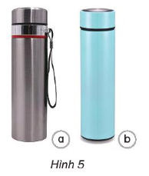
Mẹ bạn Hoa đổ nước sôi vào hai bình giữ nhiệt a và b (Hình 5). Bạn Hoa cầm bình a, tay thấy ấm còn cầm bình b tay không thấy ấm. Bình nào giữ nước nóng lâu hơn? Vì sao?
Bình hình 5b giữ nước nóng lâu hơn bình hình 5a vì nhiệt của nước không bị truyền ra ngoài.

Slide 22
Kể tên một số vật dẫn nhiệt tốt, dẫn nhiệt kém có trong nhà em
Vật dẫn nhiệt tốt: nồi, chảo inox; xoong gang; thìa kim loại,…
Vật dẫn nhiệt kém: Áo len, rèm vải, chăn len,…

